Slide 1







Slide 2


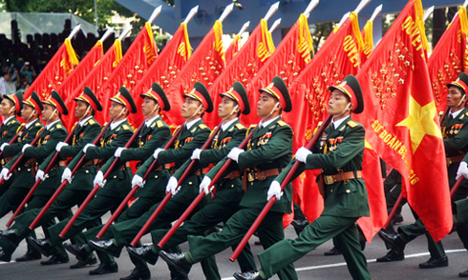
Khi diễu hành, để đội hình được giữ vững, ở mỗi bước, những người tham gia cần tiến đều nhau về cùng một hướng.
Điều này có gì liên quan tới Toán học?

Slide 3


1 . PHÉP TỊNH TIẾN
Ở mỗi bước của đội hình diễu hành, gọi vectơ dịch chuyển của mỗi người tham gia là vectơ có điểm gốc và điểm ngọn tương ứng là vị trí trước và sau khi bước của người đó. Để giữ vững đội hình, ở mỗi bước, các vectơ dịch chuyển của những người tham gia cần có mối quan hệ gì với nhau ?
Để giữa vững đội hình, ở mỗi bước, các vectơ dịch chuyển của những người tham gia cần có cùng phương, cùng hướng và có độ dài bằng nhau
Hay các vectơ dịch chuyển này phải bằng nhau.

Slide 4


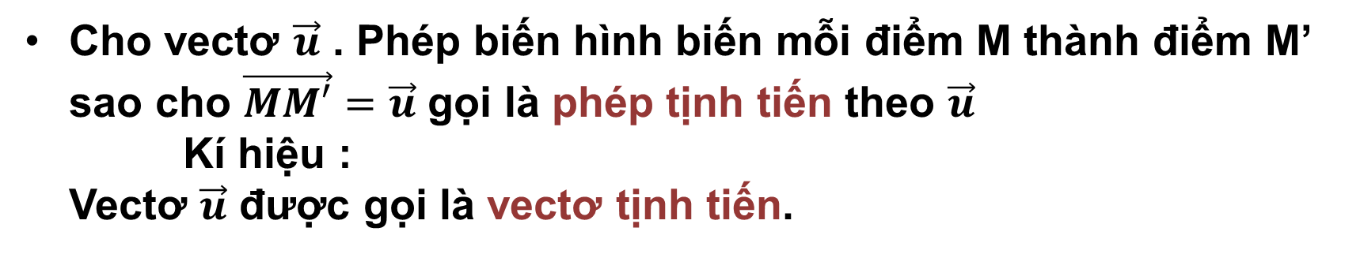
1 . PHÉP TỊNH TIẾN
Cho vectơ $\vec{u}$ . Phép biến hình biến mỗi điểm M thành điểm M’ sao cho $\vec{MM′}=\vec{u}$ gọi là phép tịnh tiến theo $\vec{u}$
Kí hiệu :
Vectơ $\vec{u}$ được gọi là vectơ tịnh tiến.
Hình 1.5
Chú ý : Phép tịnh tiến theo vectơ $\vec{0}$ là phép đồng nhất.

Slide 5

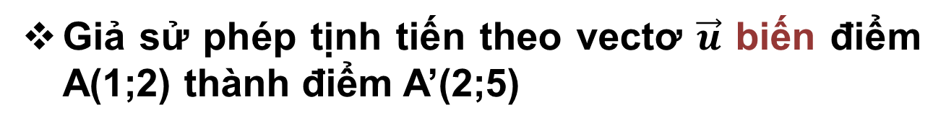
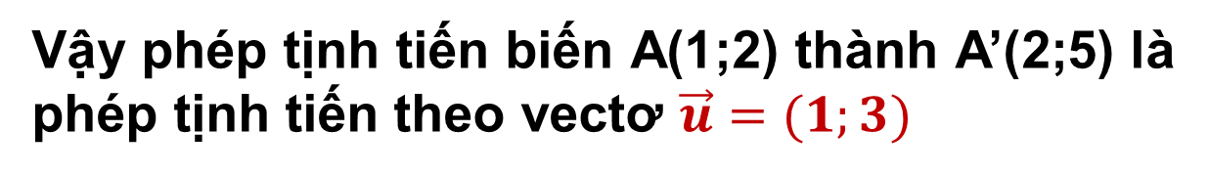
1 . PHÉP TỊNH TIẾN
Trong mặt phẳng toạ độ Oxy, xác định phép tịnh tiến biến điểm A(1;2) thành điểm A’(2;5)
Giả sử phép tịnh tiến theo vectơ $\vec{u}$ biến điểm A(1;2) thành điểm A’(2;5)
Ta có :
Vậy phép tịnh tiến biến A(1;2) thành A’(2;5) là phép tịnh tiến theo vectơ $\vec{u}=(1;3)$

Slide 6



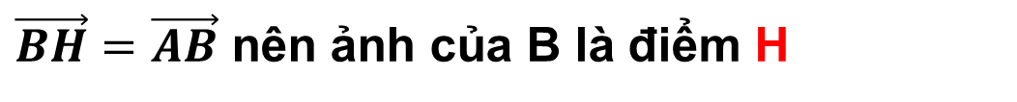
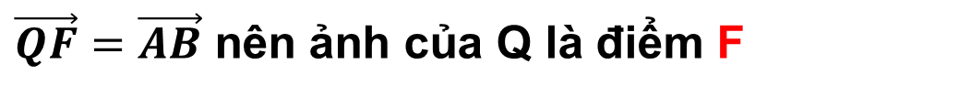
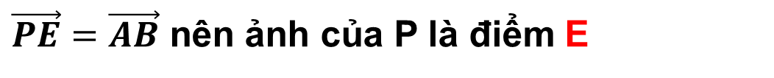
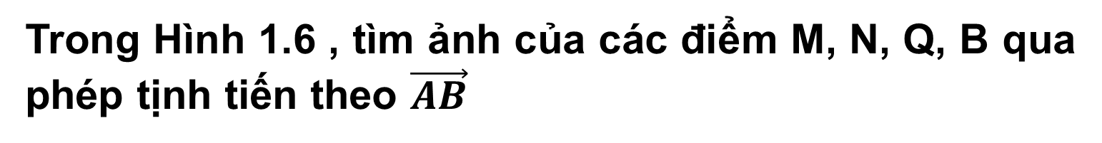
1 . PHÉP TỊNH TIẾN
Trong Hình 1.6 , tìm ảnh của các điểm M, N, Q, B qua phép tịnh tiến theo $\vec{AB}$
1
Ta có : $\vec{MC}=\vec{AB}$ nên ảnh của M qua phép tịnh tiến theo vectơ $\vec{AB}$ là điểm C
$\vec{ND}=\vec{AB}$ nên ảnh của N là điểm D
$\vec{PE}=\vec{AB}$ nên ảnh của P là điểm E
$\vec{QF}=\vec{AB}$ nên ảnh của Q là điểm F
$\vec{BH}=\vec{AB}$ nên ảnh của B là điểm H
Hình 1.6

Slide 7


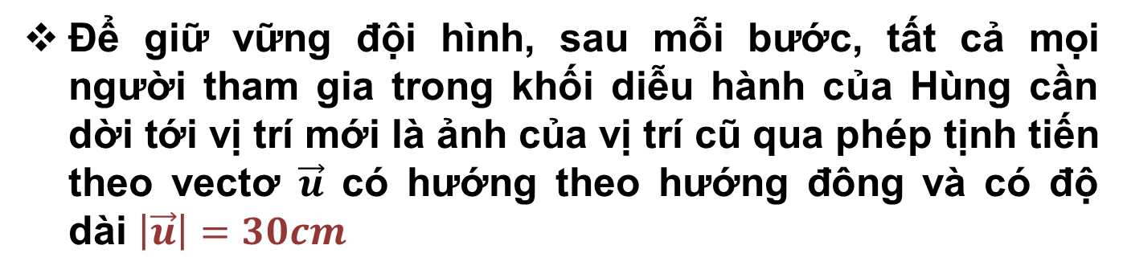
1 . PHÉP TỊNH TIẾN
Bạn Hùng tham gia vào một khối diễu hành, trong khi diễu hành mỗi bước Hùng tiến về hướng Đông 30cm.
Để giữ vững đội hình, sau mỗi bước, tất cả mọi người tham gia trong khối diễu hành của Hùng cần dời tới vị trí mới là ảnh của vị trí cũ qua phép biến hình nào ?
1
Để giữ vững đội hình, sau mỗi bước, tất cả mọi người tham gia trong khối diễu hành của Hùng cần dời tới vị trí mới là ảnh của vị trí cũ qua phép tịnh tiến theo vectơ $\vec{u}$ có hướng theo hướng đông và có độ dài $\left|\vec{u}\right|=30cm$

Slide 8

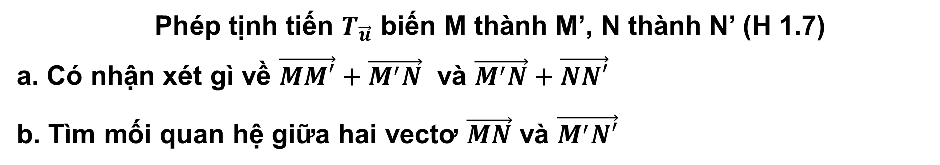
2 . TÍNH CHẤT
Phép tịnh tiến $T_{\vec{u}}$ biến M thành M’, N thành N’ (H 1.7)
a. Có nhận xét gì về $\vec{MM′}+\vec{M^{′}N}$ và $\vec{M^{′}N}+\vec{NN′}$
b. Tìm mối quan hệ giữa hai vectơ $\vec{MN}$ và $\vec{M^{′}N′}$
a. Phép tịnh tiến $T_{\vec{u}}$ biến điểm M thành M’ thì $\vec{MM′}=\vec{u}$
Ta có :
Hình 1.7
Do đó :

Slide 9
2 . TÍNH CHẤT
Phép tịnh tiến $T_{\vec{u}}$ biến M thành M’, N thành N’ (H 1.7)
a. Có nhận xét gì về $\vec{MM′}+\vec{M^{′}N}$ và $\vec{M^{′}N}+\vec{NN′}$
b. Tìm mối quan hệ giữa hai vectơ $\vec{MN}$ và $\vec{M^{′}N′}$
b. Theo quy tắc ba điểm, ta có :
Theo câu a ta có:
Hình 1.7
Do đó :

Slide 10

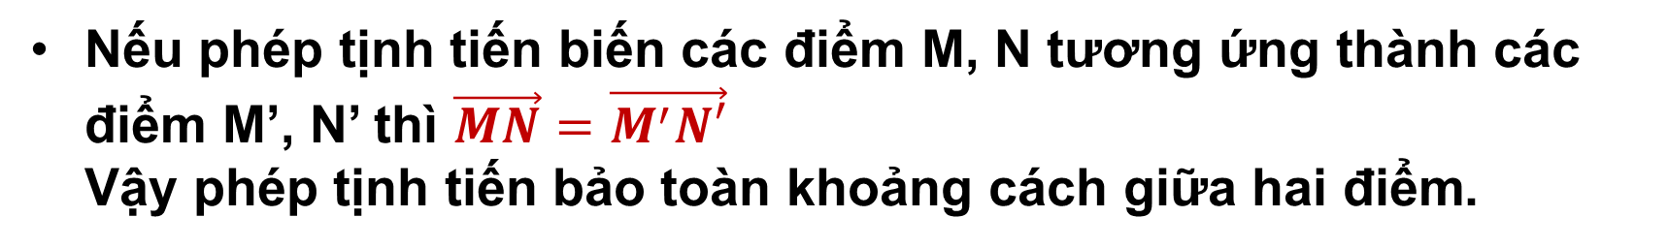
2 . TÍNH CHẤT
Nếu phép tịnh tiến biến các điểm M, N tương ứng thành các điểm M’, N’ thì $\vec{MN}=\vec{M^{′}N′}$
Vậy phép tịnh tiến bảo toàn khoảng cách giữa hai điểm.

Slide 11

2 . TÍNH CHẤT
Phép tịnh tiến biến :
Đoạn thẳng thành đoạn thẳng bằng nó
Tam giác thành tam giác bằng nó
Đường tròn thành đường tròn các cùng bán kính và có tâm là ảnh của tâm
Ba điểm thẳng hàng thành ba điểm thẳng hàng và không làm thay đổi thứ tự ba điểm đó
Tia thành tia , góc thành góc bằng nó
Đường thẳng thành đường thẳng song song hoặc trùng với nó
Hình 1.8

Slide 12


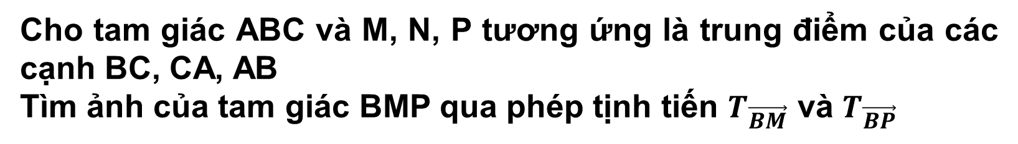
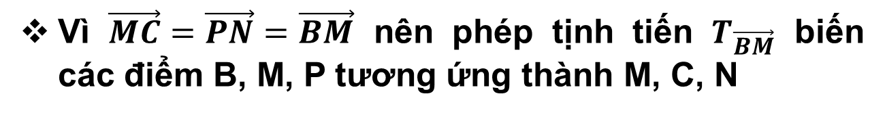
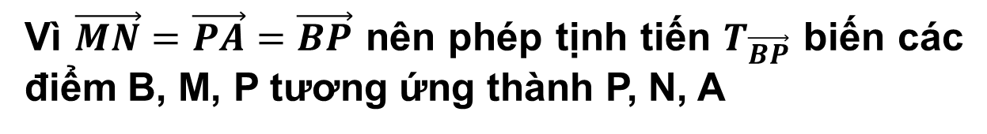
2 . TÍNH CHẤT
Cho tam giác ABC và M, N, P tương ứng là trung điểm của các cạnh BC, CA, AB
Tìm ảnh của tam giác BMP qua phép tịnh tiến $T_{\vec{BM}}$ và $T_{\vec{BP}}$
2
Vì $\vec{MC}=\vec{PN}=\vec{BM}$ nên phép tịnh tiến $T_{\vec{BM}}$ biến các điểm B, M, P tương ứng thành M, C, N
Do đó $T_{\vec{BM}}$ biến tam giác BMP thành tam giác MCN
Vì $\vec{MN}=\vec{PA}=\vec{BP}$ nên phép tịnh tiến $T_{\vec{BP}}$ biến các điểm B, M, P tương ứng thành P, N, A
Hình 1.9
Do đó $T_{\vec{BP}}$ biến tam giác BMP thành tam giác PNA

Slide 13

Cho đường tròn (O;R) và điểm O’ khác O. Với mỗi điểm M thuộc (O;R) sao cho O, O’, M không thẳng hàng, vẽ hình bình hành MOO’M’ . Hỏi khi M thay đổi trên (O;R) thì M’ thay đổi trên đường nào?
2
Ta có : MOO’M’ là hình bình hành nên
Vì $OM=R$ nên
R cố định nên O' luôn cách M' một khoảng không đổi bằng R.
Do O, O’ cố định và $\vec{OO′}=\vec{MM′}$ nên phép tịnh tiến theo vectơ $\vec{OO′}$ biến M thành M'
Vậy nếu M thay đổi trên (O; R) thì M' luôn là ảnh của điểm M qua phép tịnh tiến $T_{\vec{OO′}}$
Lại có : phép tịnh tiến $T_{\vec{OO′}}$ biến đường tròn (O;R) thành đường tròn (O’;R)
Vậy khi M thay đổi trên (O;R) thì M’ thay đổi trên đường tròn (O’;R)

Slide 14
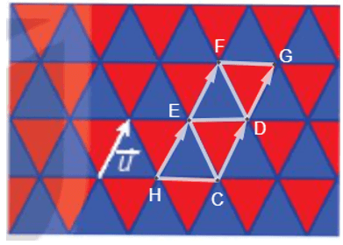
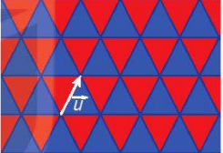


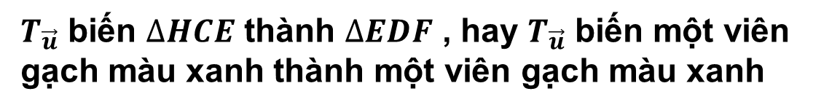
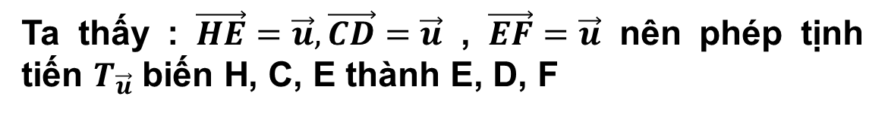
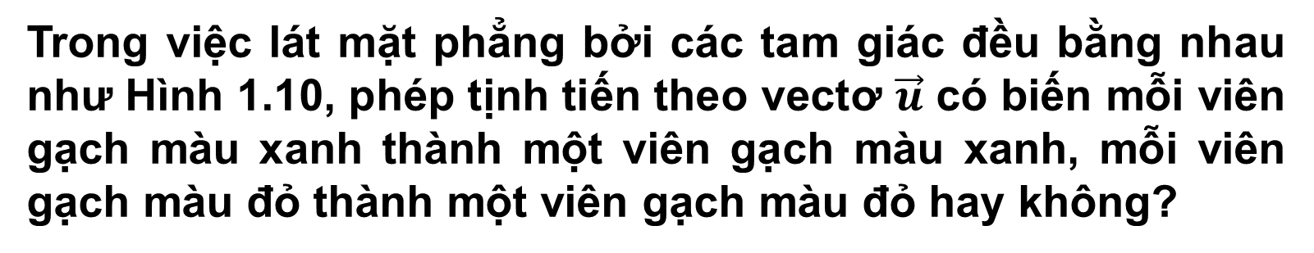
Trong việc lát mặt phẳng bởi các tam giác đều bằng nhau như Hình 1.10, phép tịnh tiến theo vectơ $\vec{u}$ có biến mỗi viên gạch màu xanh thành một viên gạch màu xanh, mỗi viên gạch màu đỏ thành một viên gạch màu đỏ hay không?
2
Đặt một số điểm như hình vẽ.
Ta thấy : $\vec{HE}=\vec{u}, \vec{CD}=\vec{u}$ , $\vec{EF}=\vec{u}$ nên phép tịnh tiến $T_{\vec{u}}$ biến H, C, E thành E, D, F
$T_{\vec{u}}$ biến $∆HCE$ thành $∆EDF$ , hay $T_{\vec{u}}$ biến một viên gạch màu xanh thành một viên gạch màu xanh
Ta cũng có : $\vec{CD}=\vec{u}, \vec{DG}=\vec{u}$ , $\vec{EF}=\vec{u}$ nên phép tịnh tiến $T_{\vec{u}}$ biến C, D, E thành D, G, F
Hình 1.10
Do đó $T_{\vec{u}}$ biến $∆CDE$ thành $∆DGF$ , hay $T_{\vec{u}}$ biến một viên gạch màu đỏ thành một viên gạch màu đỏ.

Slide 15



Slide 16
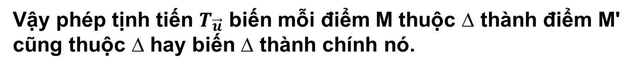


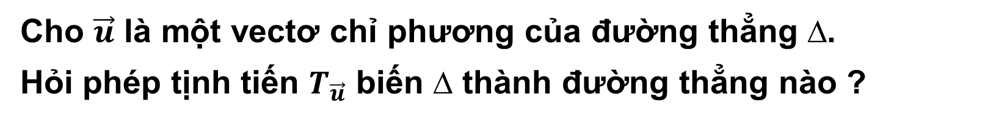
1.3
Cho $\vec{u}$ là một vectơ chỉ phương của đường thẳng ∆.
Hỏi phép tịnh tiến $T_{\vec{u}}$ biến ∆ thành đường thẳng nào ?
Vì $\vec{u}$ là vectơ chỉ phương của đường thẳng ∆ nên giá của vectơ $\vec{u}$ song song hoặc trùng với đường thẳng ∆ .
Lấy điểm M bất kì thuộc đường thẳng ∆, gọi M' là ảnh của M qua phép tịnh tiến $T_{\vec{u}}$ . Khi đó $\vec{MM′}=\vec{u}$
Do đó vectơ $\vec{MM′}$ có giá là đường thẳng MM' phải song song hoặc trùng với đường thẳng ∆, mà M ∈ ∆ nên hai đường thẳng MM' và ∆ trùng nhau hay M' ∈ ∆.
Vậy phép tịnh tiến $T_{\vec{u}}$ biến mỗi điểm M thuộc ∆ thành điểm M' cũng thuộc ∆ hay biến ∆ thành chính nó.

Slide 17
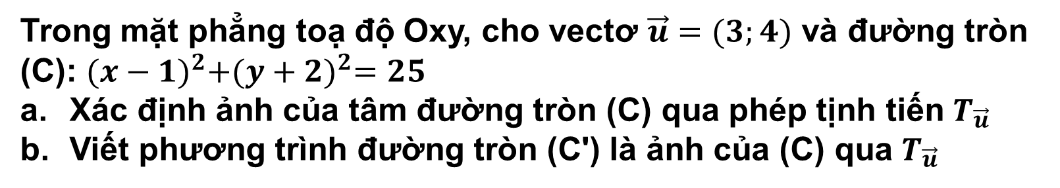
Trong mặt phẳng toạ độ Oxy, cho vectơ $\vec{u}=(3;4)$ và đường tròn (C): ${(x−1)}^{2}+{(y+2)}^{2}=25$
Xác định ảnh của tâm đường tròn (C) qua phép tịnh tiến $T_{\vec{u}}$
Viết phương trình đường tròn (C') là ảnh của (C) qua $T_{\vec{u}}$
1.4
Ta có :
Suy ra đường tròn (C) có tâm I(1; – 2) và bán kính R = 5.
a) Ảnh của đường tròn (C) qua phép tịnh tiến theo vectơ $\vec{u}=(3;4)$ là đường tròn (C’) có bán kính bằng 5
Gọi I' là tâm của (C'). Ta có I' là ảnh của I qua phép tịnh tiến theo vectơ $\vec{u}$ nên $\vec{II′}=\vec{u}=(3;4)$ . Suy ra I'(4; 2).
Vậy ảnh của (C) là đường tròn (C') có tâm I'(4; 2) và bán kính bằng 5.
b. Ta có :

Slide 18
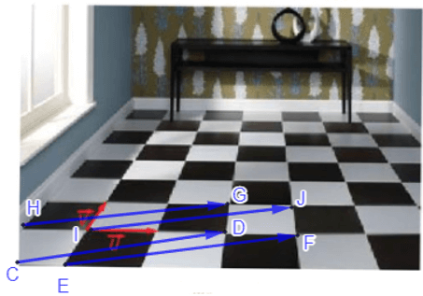
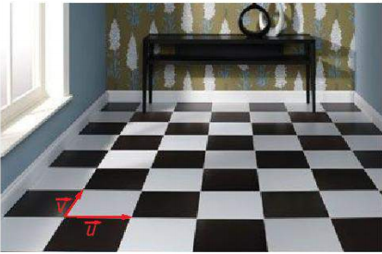
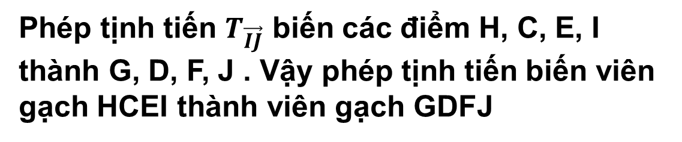
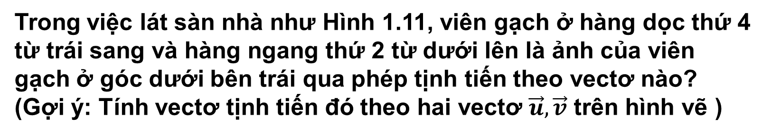
Trong việc lát sàn nhà như Hình 1.11, viên gạch ở hàng dọc thứ 4 từ trái sang và hàng ngang thứ 2 từ dưới lên là ảnh của viên gạch ở góc dưới bên trái qua phép tịnh tiến theo vectơ nào?
(Gợi ý: Tính vectơ tịnh tiến đó theo hai vectơ $\vec{u}, \vec{v}$ trên hình vẽ )
1.5
Đặt các điểm như hình vẽ trên. Viên gạch ở hàng dọc thứ 4 từ trái sang và hàng ngang thứ 2 từ dưới lên là viên gạch GDFJ, viên gạch ở góc dưới bên trái là viên gạch HCEI.
Ta có :
Phép tịnh tiến $T_{\vec{IJ}}$ biến các điểm H, C, E, I thành G, D, F, J . Vậy phép tịnh tiến biến viên gạch HCEI thành viên gạch GDFJ
Hình 1.11
Vậy viên gạch ở hàng dọc thứ 4 từ trái sang và hàng ngang thứ 2 từ dưới lên là ảnh của viên gạch ở góc dưới bên trái qua phép tịnh tiến $T_{\vec{IJ}}$

Slide 19
